Slide 1
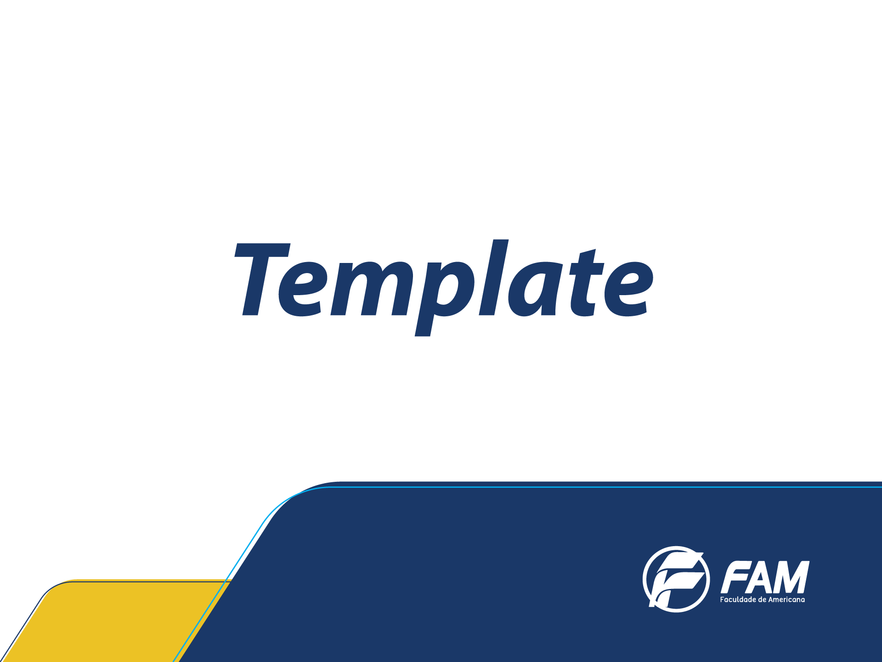
BIBLIOTECAS DA FACULDADE DE AMERICANA – FAM
TUTORIAL MEU PERGAMUM
COMO CONSULTAR RESERVA DE OBRAS

Slide 2
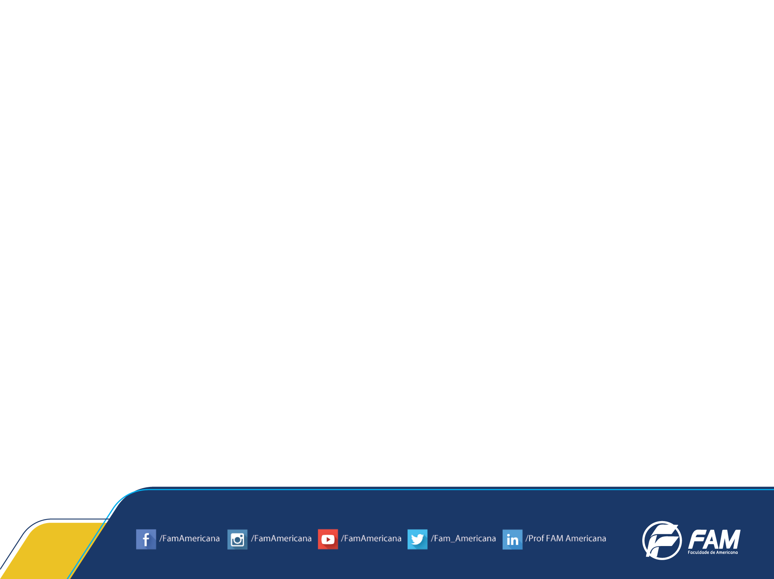
Permite que o usuário visualize os materiais que estão reservados em seu nome, verificando a Situação da Reserva. Também possibilita o cancelamento de reservas.
IMPORTANTE: À partir do momento que a reserva é liberada, ficará disponível 24h para retirada. Passado o prazo, a reserva é disponibilizada para o próximo da fila ou, no caso e não haver reservas, é devolvida ao acervo.

Slide 3


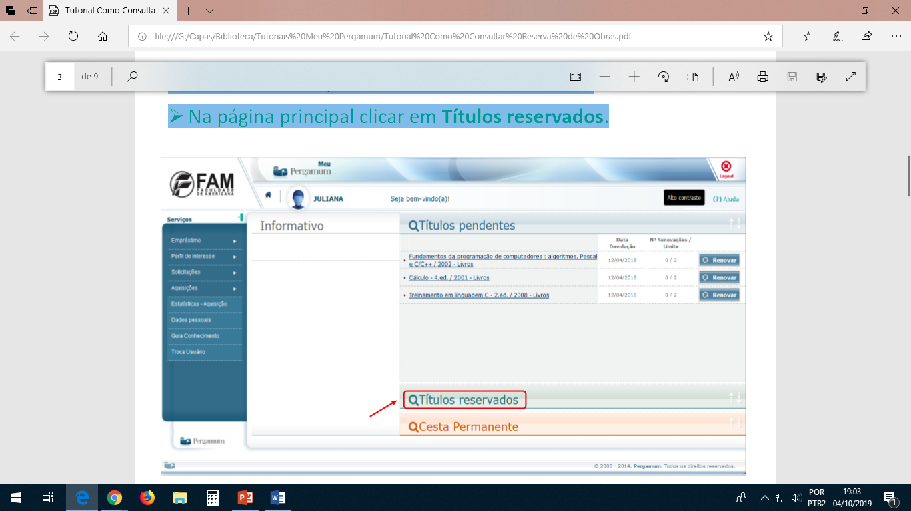
Procedimentos para visualizar as reservas:
Na página principal clicar em Títulos reservados.

Slide 4
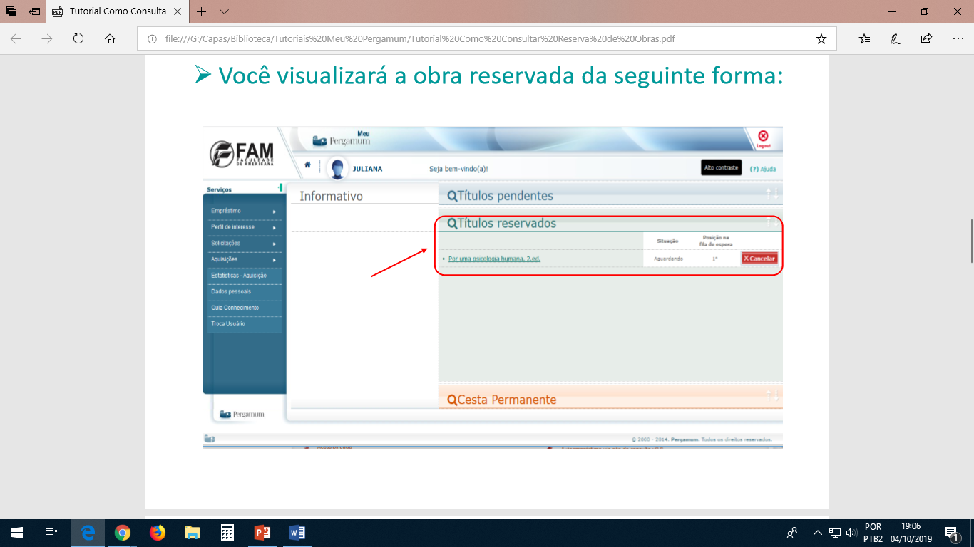
Você visualizará a obra reservada da seguinte forma:

Slide 5
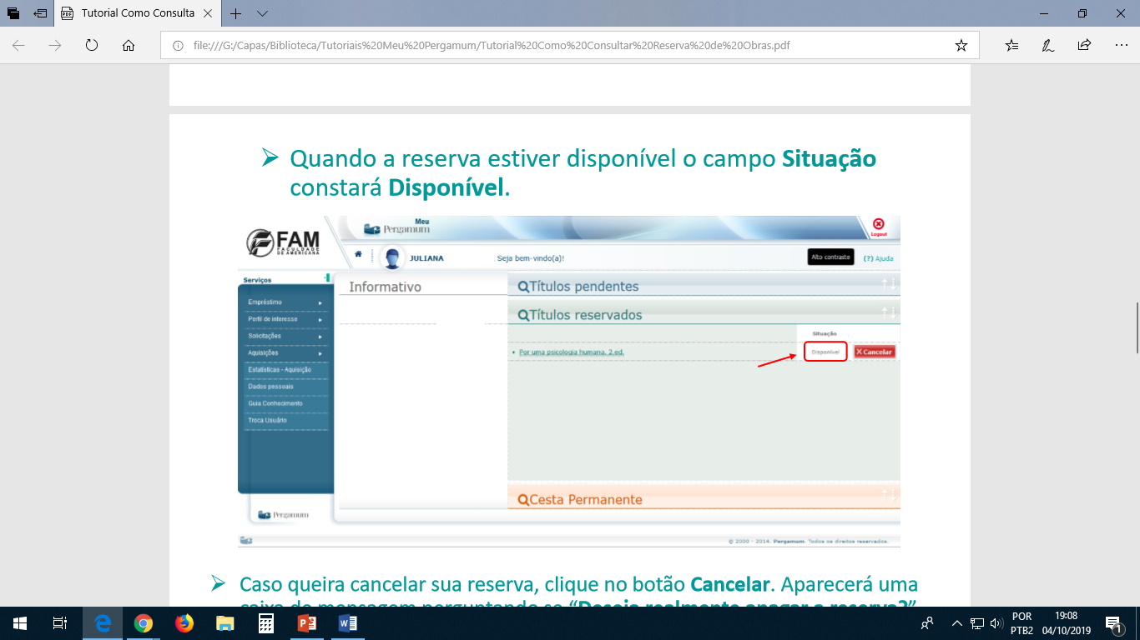
Quando a reserva estiver disponível o campo Situação constará Disponível.
Caso queira cancelar sua reserva, clique no botão Cancelar. Aparecerá uma caixa de mensagem perguntando se “Deseja realmente apagar a reserva?”.
Outro caminho para verificar a situação da reserva é através do menu Serviços, selecionando Empréstimo -> Reserva.

Slide 6
BIBLIOTECAS DA FACULDADE DE AMERICANA – FAM
TUTORIAL MEU PERGAMUM
VISUALIZAÇÃO DO HISTÓRICO DA RESERVA
(principalmente para casos onde o aluno tenha dúvida se a reserva expirou e foi excluída pelo sistema)

Slide 7
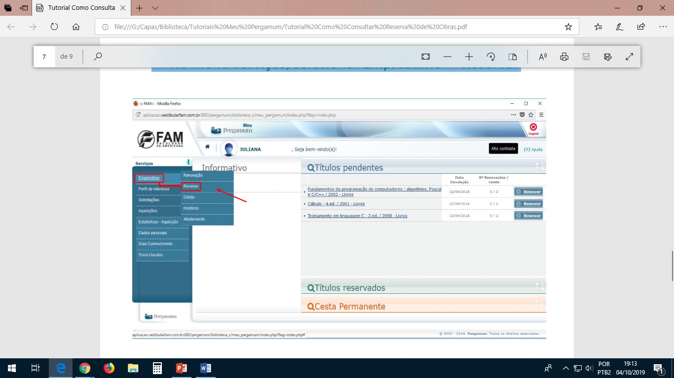
No menu Serviços, selecionar Empréstimo -> Reserva.

Slide 8
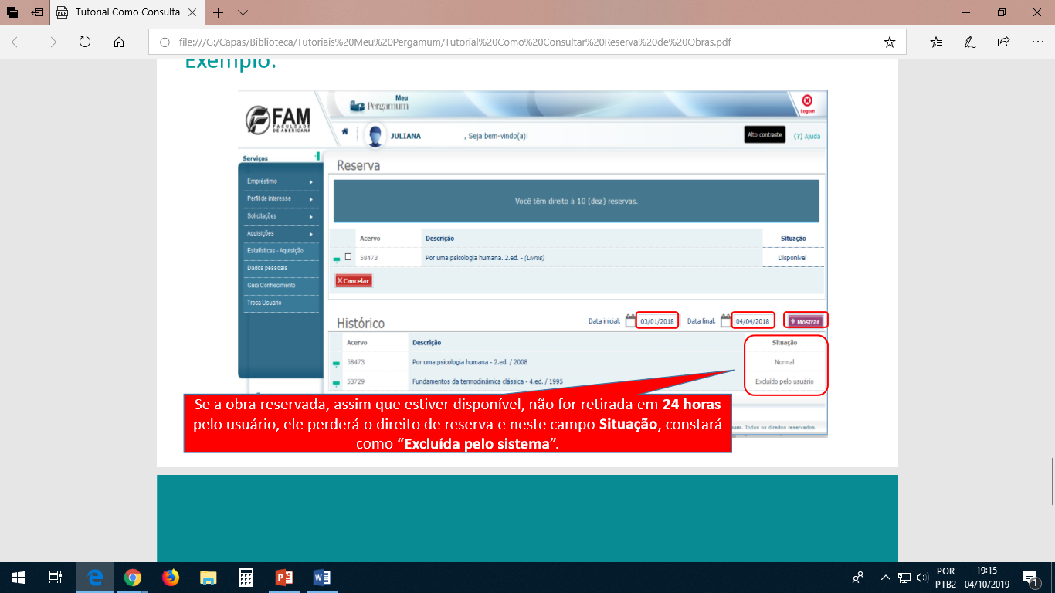
Preencha a Data inicial e Data final do período que deseja verificar e clique no botão Mostrar. Será possível então visualizar a situação das reservas realizadas.
Exemplo:

Slide 9
